Slide 1


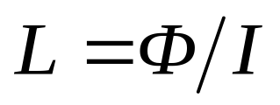

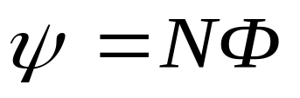
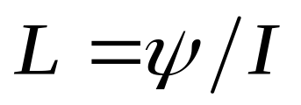
自感
闭合线圈中的磁通
若线圈有 N 匝，
磁通匝数
规定ψ 的正向与i 的正向成右手螺旋关系。
自感
无铁磁质时, 自感仅与线圈形状、磁介质及 N 有关。

Slide 2
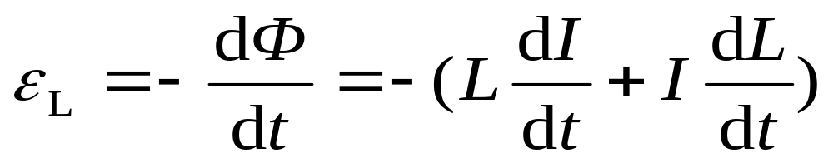
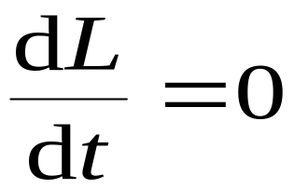
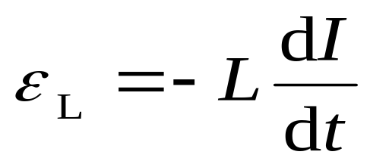
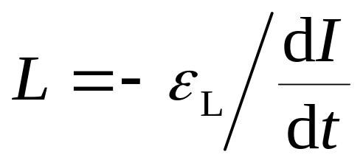
自感电动势
当
时，
自感

Slide 3
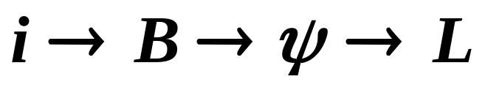
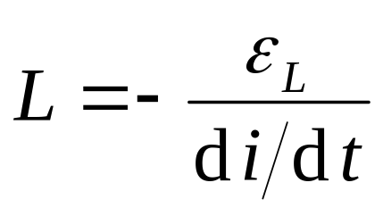
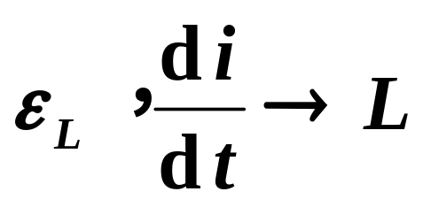
自感的计算方法
1.由 L=ψ / i 计算：
设
求
2.由 计算：
自感的应用
稳流 , LC 谐振电路 滤波电路, 感应圈等

Slide 4
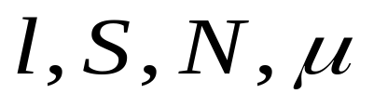


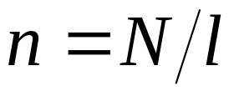





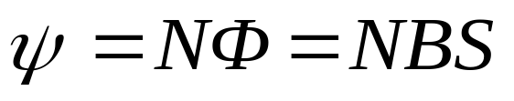
例题
例1：如图的长直密绕螺线管,已知 ,
求其自感 L（忽略边缘效应）。
解 ：先设电流 I 根据安培环路定理求得
H
B

Slide 5
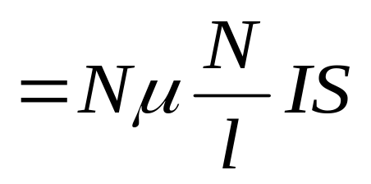
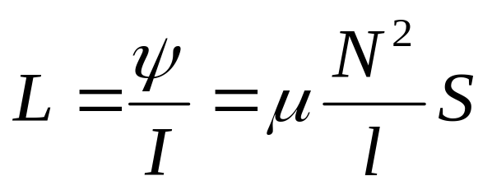
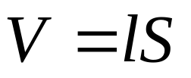
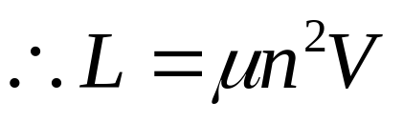
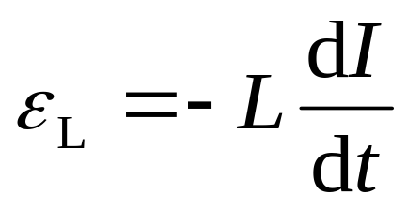
例题
一般情况可用下式测量自感

Slide 6
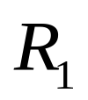
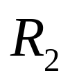







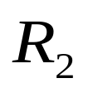
例题
例 2：有两个同轴圆筒形导体 , 其半径分别为 和 , 通过它们的电流均为 ,但电流的流向相反.设在两圆筒间
充满磁导率为 的均匀磁
介质 , 求其自感 .

Slide 7
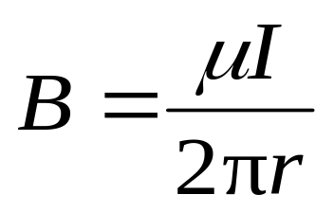

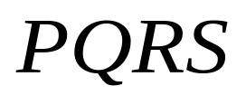


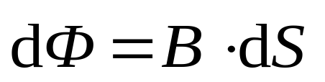
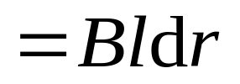
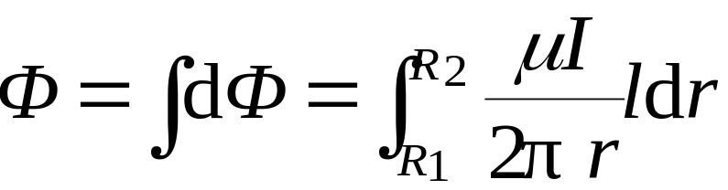



例题
解： 两圆筒之间
如图在两圆筒间取一长为 的面 , 并将其分成许多小面元.
则

Slide 8

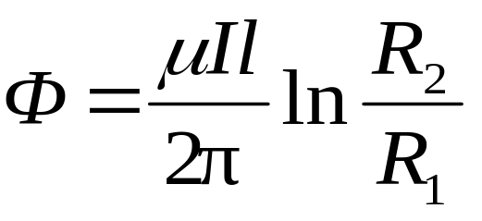
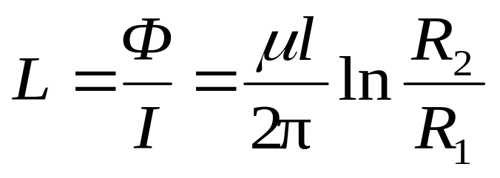
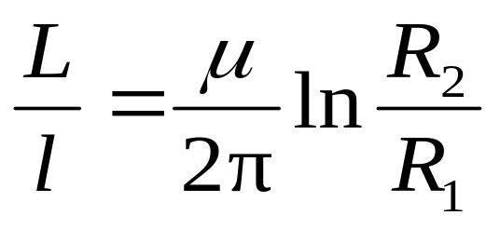
例题
单位长度的自感为

Slide 9


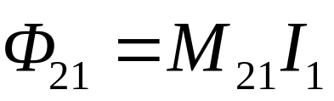
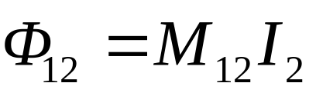




互感
在 电流回路中所产生的磁通量
在 电流回路 中所产生的磁通量

Slide 10
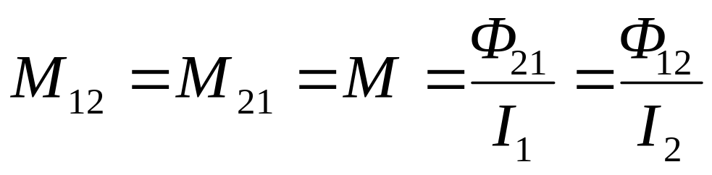
互感系数
注意
互感仅与两个线圈形状、大小、匝数、相对位置以及周围的磁介质有关。

Slide 11
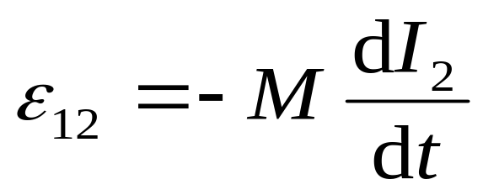
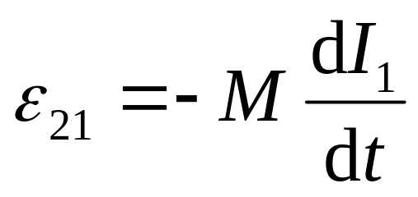
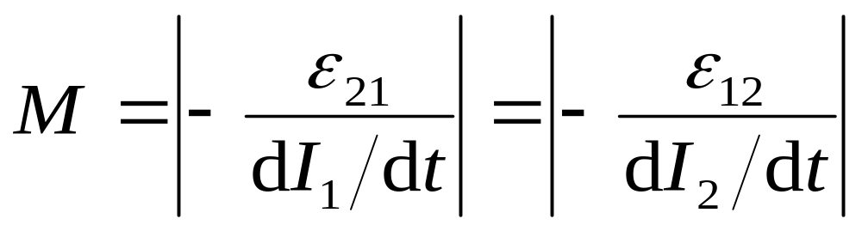
互感电动势
两个线圈上的感应电动势为
互感系数

Slide 12
互感的应用
通过互感线圈使能量或信号由一个线圈传递到另一个线圈。
例如：电源变压器、中周变压器、输入、输出变压器以及电压和电流互感器等。
由于互感，电路之间会互相干扰。可采用磁屏蔽等方法来减小这种干扰。

Slide 13
讨论
问：下列几种情况互感是否变化？
1. 线框平行直导线移动；
2. 线框垂直于直导线移动；
3. 线框绕 OC 轴转动；
4. 直导线中电流变化.
O
C

Slide 14
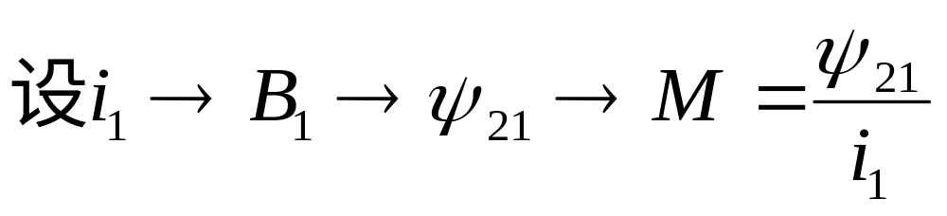
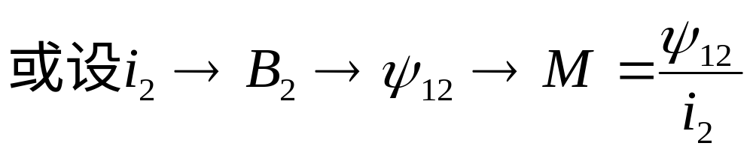
互感的计算
1.由 计算。
哪条路计算方便，就按哪条路计算
2.由 计算。

Slide 15
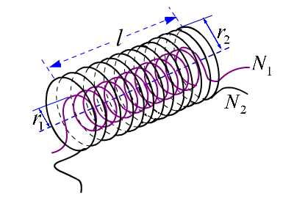

例题
例3 求两同轴长直密绕螺线管的互感 。
有两个长度均为l，半径分别为r₁和r₂（ r₁<r₂ ），匝数分别
为N₁ 和 N₂ 的同轴长直
密绕螺线管。求它们
的互感 。

Slide 16




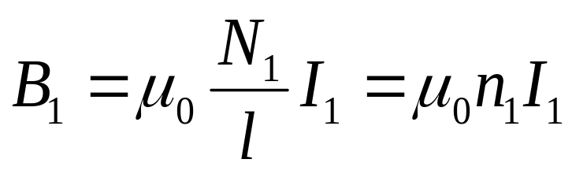
例题
解 先设某一线圈中通以电流 I 求出另一线圈的磁通量
设半径为 的线圈中通有电流 , 则

Slide 17

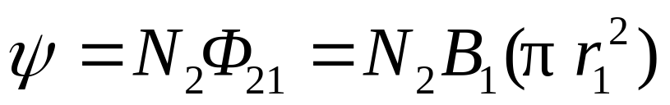
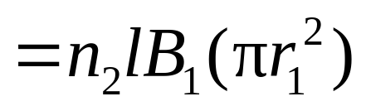
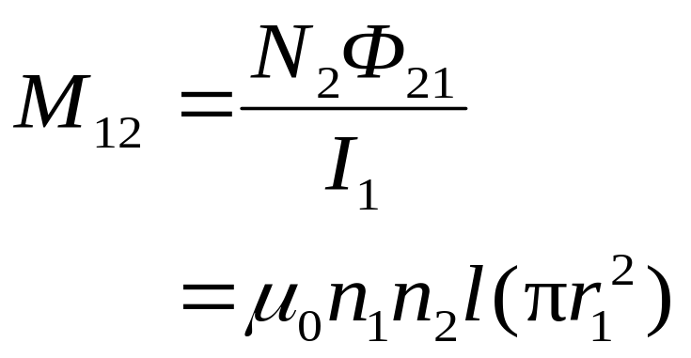
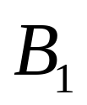
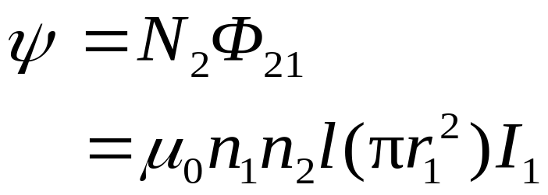
例题
则穿过半径为 的线圈的磁通匝数为
代入 计算得

Slide 18







例题
例4：在磁导率为 的均匀无限大的磁介质中, 一无限长直导线与一宽、长分别为b 和 l 的矩形线圈共面,直导线与矩形线圈的一侧平行,
且相距为 。求二者的互感系数。

Slide 19

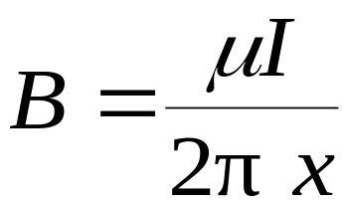
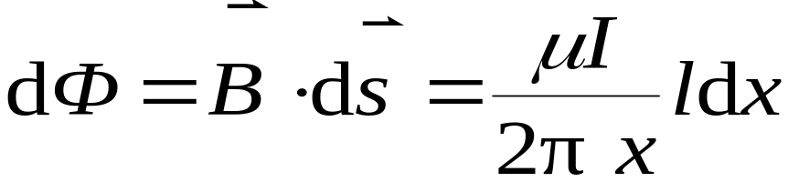
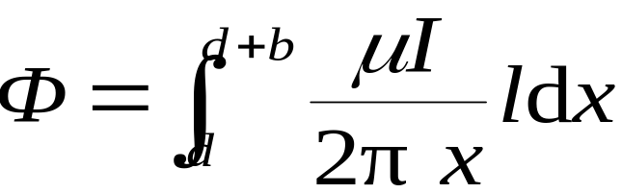
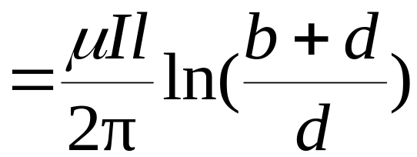
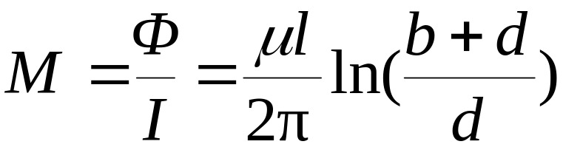
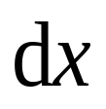
例题
解：设长直导线通电流

